Slide 1



微服务时代 gRPC 在 php 中的应用
by llaoj (qustwwy@163.com)

Slide 2
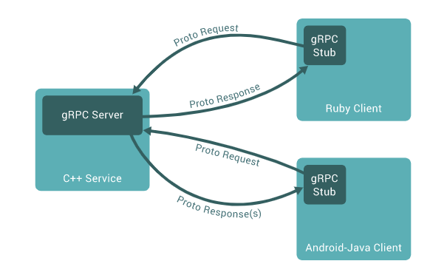
什么是gRPC
grpc.io

Slide 3
什么是gRPC
4种service method
Unary RPC
Server streaming RPC
Client streaming RPC
Bidirectional streaming RPC

Slide 4
gRPC-server
打开 grpc.io/docs/languages/go/quickstart 一步步执行

Slide 5
gRPC-client
打开 grpc.io/docs/languages/php/quickstart 一步步执行
注意几个点
llaoj/php-grpc-gen
llaoj/php-fpm-nginx
版本

